Slide 1


地域用研修プログラム
（３）いじめの未然防止のための子どもへ
の関わり方
「高知家」いじめ予防等プログラム
高知県教育委員会 人権教育・児童生徒課
Notes:
地域用研修プログラム
（３）いじめの未然防止のための子どもへの関わり方
いじめの未然防止に向けた取組を一緒に考えていきましょう。

Slide 2
いじめの未然防止

Slide 3
◆ 「いじめ被害・加害経験者の割合（６年間の追跡調査）」
２００４年度に小学４年生だった児童に対し、「一週間に１回以上」のいじめ（仲間はずれ・無視・陰口）の被害・加害の経験について、６年間に１２回追跡調査したもの。 国立教育政策研究所 『いじめ追跡調査 2004−2006 Q&A参照』
児童生徒の約９割が、何らかの形でいじめに関わっている。また、関わった者は調査ごとに入れ替わっており、特定の個人だけでなく、誰もがいじめに巻き込まれうる可能性があることから、全体に対する未然防止の取組が必要である。
Notes:
・これは、国立教育研究所がおこなった、小中学生への6年間のいじめの追跡調査を行ったときの、いじめの被害、加害の経験を持つ子どもの割合を示したものです。「仲間はずれ・無視・陰口」の暴力を伴わないいじめにおいては、9割の子どもがなんらかの形で関わっていることが分かります。
・このことから、いじめは特定の子どもだけでなく、誰もが巻き込まれる可能性を表しています。
そのため、学校や地域全体で未然防止の取組を行っていくことが大事です。

Slide 4
◆ いじめ加害に向かわせる３つの要因
（１）児童生徒のストレス
（本人の不機嫌、怒り等）
（２）ストレスをもたらす要因（ストレッサー）
（友人、家族、勉強、教師等に関するいやな出来事）
（３）ストレッサーを高める過度の競争的価値観
（保護者、教師、その他の指導者など）
※不機嫌・怒り等のストレスや過度の競争的価値観は、家庭
や社会の影響が大きい場合もある。
※これら３つの要因が高まると、加害に向かうリスクも高まる。
国立教育政策研究所 『いじめ追跡調査 ２００７−２００９ Q&A参照』
〈いじめの未然防止に有効な対策〉
・ストレスの原因となるストレッサーを減らすこと。
・ストレスがあっても行為に及ばないようにハードル（規範意識）を高めること。
Notes:
・いじめの加害に向かわせる要因に３つ挙げられ、
（１）児童生徒のストレス。これは本人が機嫌が悪かったり、怒りなどのもの
（２）ストレスに影響を及ぼす児童生徒にとってのストレッサー
※ストレッサー：ストレスをもたらす要因で勉強や教師、友人、家族などに関する嫌な出来事
（３）ストレッサーを高める競争的価値観
他者との競争をあおるような取組や価値付けなど。
これら三つの要因が高まると、子どもが加害に向かうリスクが高まります。

Slide 5
◆ ３つの要因を緩和させるための取組
（１）居場所づくり→ストレッサーを減らす取組
・どの児童生徒も落ち着ける場所（安心できる場所、自己存在感や充実感を感じられる場所）をつくる。
（２）絆づくり→ストレスがあっても行為に及ばないようにする取組
・主体的に取り組む共同的な活動を通して、他者から認められ、他者の役に立っているという「自己有用感」等を、児童生徒全員が感じとれる場や機会をつくる。
国立教育政策研究所 『生徒指導リーフ８、９』 （平成２７年３月）参照
学校だけでなく、地域社会においても、集団活動や体験活動（自然体験・社会体験・生活体験等）を行い、
①人間関係づくり・集団づくり・社会性の育成を図る。
②子どもの自己存在感や自己有用感、規範意識等の高まりにつなげる。
③いじめを許さない風土をつくる。
地域の大人と子どもが一緒に活動することは、いじめの未然防止につながる。
Notes:
・その三つの要因を緩和させるためには、
（１）居場所づくり→ストレッサーを減らす取組
どの児童生徒も落ち着ける場所（安心できる場所、自己存在感や充実感を感じられる場所）をつくること。
（２）絆づくり→ストレスがあっても行為に及ばないようにする取組
主体的に取り組む共同的な活動を通して、他者から認められ、他者の役に立っているという「自己有用感」等を、児童生徒全員が感じとれる場や機会をつくること。
こうした取組は、学校だけでなく、地域社会においても、集団活動や体験活動（自然体験・社会体験・生活体験等）を行うことで、
①人間関係づくり・集団づくり・社会性の育成を図る。
②子どもの自己存在感や自己有用感、規範意識等の高まりにつなげる。
③いじめを許さない風土をつくる。
が、高まることになります。
・つまり、地域の大人と子どもが一緒に活動することは、いじめ防止につながります。

Slide 6
未然防止の具体的な取組

Slide 7
具体的な取組として
放課後の居場所づくり
・地域の方が、放課後子ども教室や、放課後児童クラブに参画
学習支援
・地域の方が学習支援員等として、授業の補助や放課後等の宿題や予習、
復習の支援
部活動支援
・地域の経験者が、部活動の指導や助言、支援等
環境整備
・愛校作業等で、子どもたちと一緒に清掃活動や定期的な花壇の整備等
登下校安全指導
・地域の方が登下校時に通学路に立ち、子どもたちに声かけをするとともに、安全が図
られるように見守ること
交流活動や体験活動
・地域の方がその経験や知識等を生かし、総合的な学習の時間等で「ゲストティーチャ
―」を務めること
Notes:
・具体的な取組として、放課後の居場所づくり
地域の方に、放課後子ども教室や、放課後児童クラブに参画。
→子どもたちが、様々な体験や学習ができる環境の中で、地域の方と良好な関係性を築くことができ、安心して過ごせるようになります。
・学習支援
地域の方に学習支援員等として、授業の補助や放課後等の宿題や予習、復習の支援
→できなかった学習課題が理解できるようになり、子どもたちが自信をもてるようになります。
・部活動支援
地域の経験者等に、部活動の指導や助言、支援等
→子どもたちの技能や意欲が向上したり、努力が継続したりするようになります
・環境整備
愛校作業等で、子どもたちと一緒に清掃活動や定期的な花壇の整備等
→子どもたちに地域の方への感謝の気持ちや、きれいになった学校を大切に使おうとする気持ちが育ちます。
・登下校安全指導
地域の方が登下校時に通学路に立ち、子どもたちへの声かけと安全の見守り
→子どもたちと地域の方の人間関係が広がるとともに、子どもたちが見守られているという安心感を得られます。
・交流活動や体験活動
地域の方がその経験や知識等を生かし、総合的な学習の時間等で「ゲストティーチャ―」
地域の方が子どもとともに生活体験や社会体験、自然体験等を実施。
異学年の子どもたちを含め、様々な地域の人々に関わってもらい、一緒に活動。
→子どもたちが地域の方と一緒に、各種の体験活動を行うことで、より実感を伴った肯定的な感覚や意識が高まる。
→地域の方や異学年との交流を通じて、子どもたちに多様な価値観や社会性が育つ。

Slide 8
連携・協働の目指すべき姿
・地域の大人が学校の活動に関わることで、教育活動が充実し、子どもたちに多様な体験・経験の機会が増える。
・様々な大人の目で、子どもを見守ることができ、安心した居場所ができる。
・地域の支援を得ることで、教職員が教育活動に力を注ぐことができる。
・地域住民の自己実現や生きがいにつながる。
・一緒に活動することで、あいさつや声がけが増え、地域の絆が深まる。
・地域の行事への参加者が増えることで、地域づくりが活性化する。
学校
・学習支援
・部活動支援
・環境整備
・学校行事支援
・安全指導 等
地域
・地域の祭り
・伝統芸能の継承
・ボランティア活動
・体験活動
・防災訓練 等
連携・協働
関係機関・団体等の人材 人権擁護委員 スクールサポーター 民生委員・児童委員 他
地域で育まれるもの
・自己存在感 ・自己有用感 ・自己肯定感 ・共感的理解
・コミュニケーション力 ・道徳性 ・規範意識
・人権意識 ・個性の尊重 ・地域のつながり ・地域、家庭の教育力 等
Notes:
・学校と地域が連携・協働で○に囲んでいる取組を進めていくことで、学校では、緑枠のようなことが進み、地域では、赤枠のようなことが進むことになります。
・また、連携することで地域で育まれる者として、下段にあるような力が子どもに育まれていくことにもなります。

Slide 9

〇 取組例（大栃・小・中学校運営協議会）

Slide 10
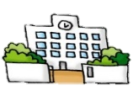

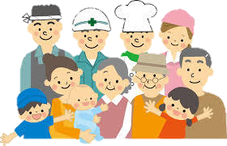

地域学校協働本部とコミュニティ・スクールの両輪
協議の場
学校と家庭
地域の人々
大栃保・小・中学校運営協議会
子どもを取り巻く環境の変化（課題）
・少子化、核家族化に伴う社会性欠如やコミュニケーションの不足
・格差社会からくる、児童の貧困問題
・情報機器の氾濫からくる、ネット依存やモラルの欠如等
心のケアが必要な子どもの増加
基本的な生活習慣の乱れ
不登校・学力低下・いじめ
これらの課題の解決策
地域とともにある学校づくり（コミュニティ・スクール）
Notes:
○取組例（大栃保・小・中学校運営協議会）
・地域とともにある学校づくりを推進するため、保護者や地域の方等が学校運営に参画する取組の一つにコミュニティ・スクールがあります。
・これは、「学力」「生徒指導上の諸問題」「教員の部活動の負担軽減」等学校の課題に対しての解決に向けて地域住民の協力を得て、より多くの住民に学校へ主体的に関わってもらい、子どもたちを日常的に見守っていただくというものです。

Slide 11
大栃保・小・中学校パワーアップアクションプラン
テーマ・付けるべき力 | 保・小・中学校での取組 | 子どもの取組 | 家庭での取組 | 地域での取組
①郷土愛 | ◯「湖水祭り」「生きがい教室」「物部っ子祭り」等の取組を保・小・中と地域との協働で定着、充実させる | ◯「湖水祭り」「生きがい教室」「物部っ子祭り」等に意欲的に取り組む ◯地域と関わるときに積極的に質問や発言をする | ◯地域の行事に子どもたちと積極的に参加し、感想や思いを共有する ◯地域の良さを子どもに伝える | ◯体験活動や地域行事を通じて、地域の良さを伝える ◯地域での活動を積極的に支援する
地域愛をもち、物部の良さに気づき、地域に貢献することができる
②チャレンジ精神 | ◯「総合的な学習の時間」「学校行事」及び授業の中で、「チャレンジタイム」を作る ◯チャレンジに対して、肯定的評価を多くする | ◯失敗を恐れず、小さなことでも積極的にチャレンジする ◯お互いのチャレンジを認め合い、相互評価する | ◯家庭での遊びや手伝い等の体験を評価する ◯親も一緒にチャレンジする | ◯大人がチャレンジする姿を見せたり、チャレンジしている人の話をする ◯チャレンジしたことを肯定的に評価する
主体的に何事にも挑戦し、粘り強く物事に取り組むことができる
③コミュニケーション力 | ◯挨拶を大切にする ◯授業でお互いに意見交換する場面を多く作る ◯子どもが自分の気持ちや思いを全体に発表する機会を多く作る | ◯「挨拶」「感謝の言葉」「謝罪の言葉」を大切にする ◯集会や発表会での発表を大切にする ○人の話をしっかり聞き自分の考えを人に伝える | ◯子どもとの対話を大切にする ◯親が進んで挨拶をする | ◯大人が子どもに挨拶等の手本を示す ◯子どもに積極的に話しかける
生きた挨拶ができ、人の考えを聞き、自分の考えもしっかり伝えることができる
④自尊感情 | （しつける内容） ◯「聴く・話す」態度、姿勢 ◯場に応じた言葉づかい ◯時間を守る （勇気づけのための手だて） ◯感謝の気持ちを伝える ◯タイムリーな評価を与える | ◯時間を意識して行動する ◯「いいとこ見つけをする」等仲間の良さを認める | ◯頑張りや良さを褒める ◯感謝の気持ちを伝える ◯家庭でのしつけやルールを決める | ◯子どもを褒め、感謝の気持ちを伝える ◯子どもの頑張りや評価を学校に伝える ◯地域で子どもの気になる言動は注意する
自分や他人を大切にでき、自分自身に誇りをもつことができる
⑤学力向上 | ◯「大栃の授業スタンダード」の組織的な実践と質の向上をめざす ◯授業においては、「めあて」の効果的な提示、「まとめ」の明確な提示、そして「振り返り」を定着させる | ◯話をよく聞き、わからないことがあったらそのままにしない ◯宿題を忘れずにやり、時間のけじめをつけて家庭学習をする | ◯子どもが学習に集中できる環境（学習時間・場所・テレビを消す、スマホのルール）を作る ◯参観日や学校行事に積極的に参加し、授業参観を行う ◯物部っ子生活リズム計画を意識する | ◯学習に関わる地域の人の協力を呼びかけ、授業や放課後学習に参加する人を増やしていく ◯読み聞かせや昔遊びの実施
基礎的、基本的な知識や技能を身につけ、課題解決のために活用できる
Notes:
・大栃保・小・中学校では、子どもに力をつけさせるために学校・家庭・地域で目標を共有し、大栃保・小・中学校運営協議会で、子どもに付けたい力をご覧のスライドのようにまとめています。
・例えば、コミュニケーション力の向上についてでは、「大人が子どもに挨拶等の手本を示す」とし、子どもの自尊感情を育むことについてでは、「子どもを褒め、感謝の気持ちを伝える。」とした地域での取組を掲げています。

Slide 12
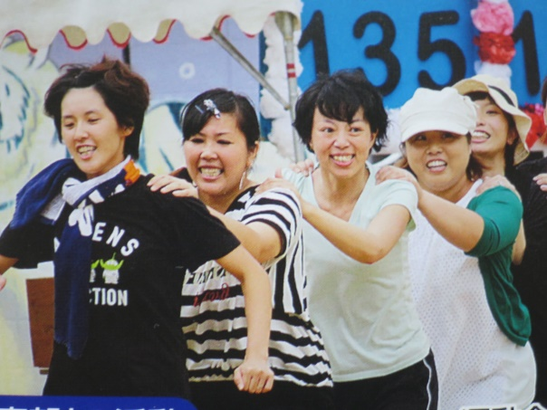
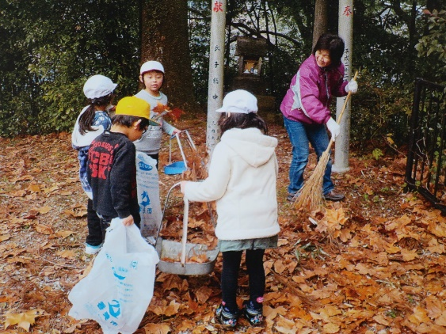
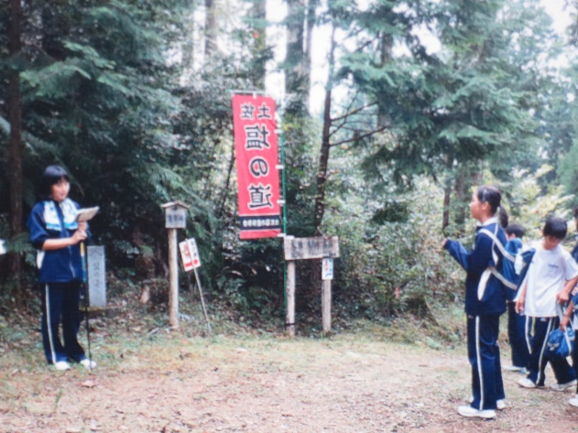
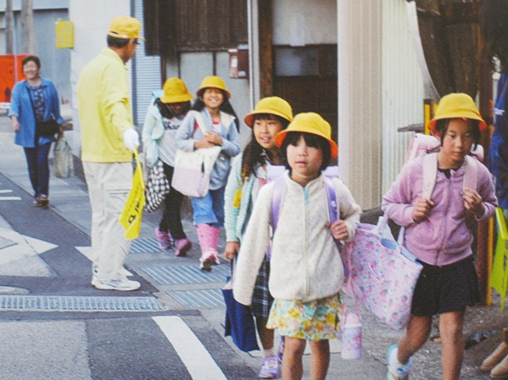
物部地域学校協働本部
（物部っ子を育てる会）
「協働」→熟議で共有したビジョンや目標を
達成するため、力を合わせて
「子どものために」取り組むこと
行事部
学習部
環境部
安全部
Notes:
○取組例
・大栃中学校区では、学校運営協議会で共有した目標等を達成するため、物部地域学校協働本部で、地域と学校が協働した特色ある取組を４つの部に分かれて行っています。
その中からいくつか取組例を紹介します。

Slide 13
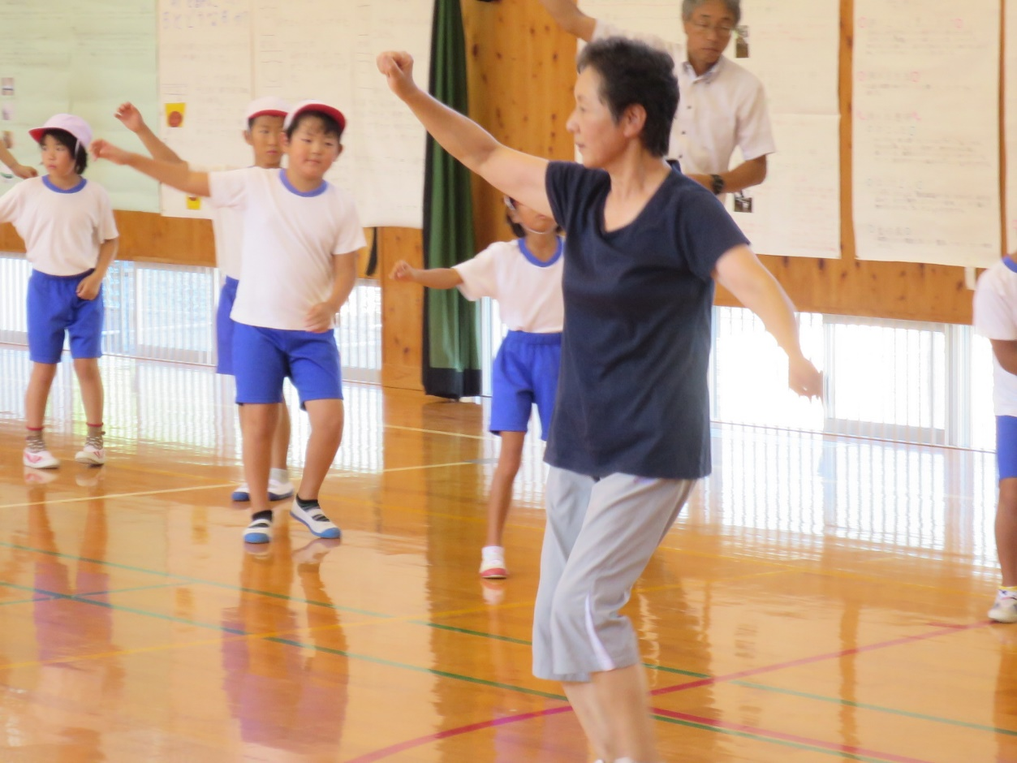
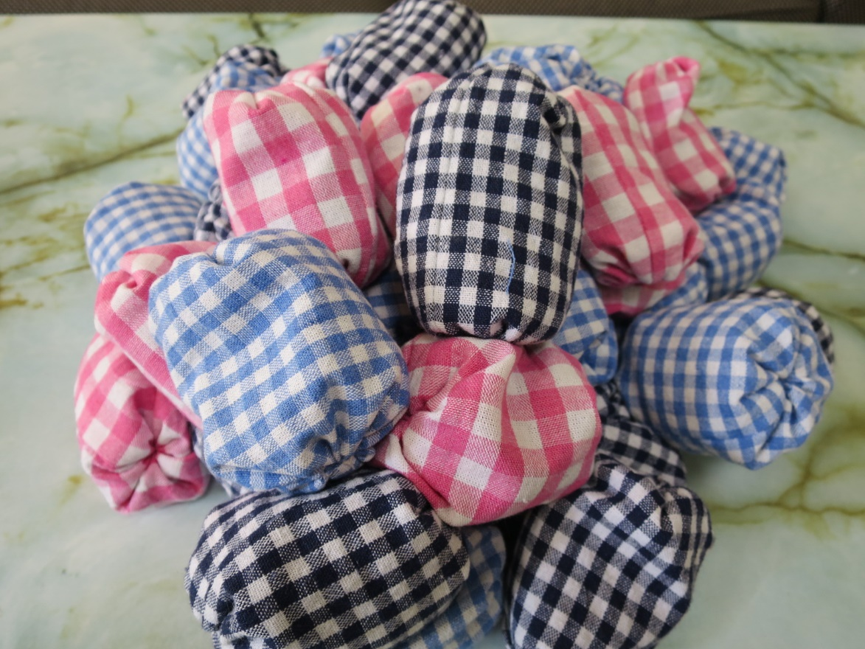
運動会に向けて、物部の踊り「バチバチ」を指導してくださったり
おじゃみやたすきを作ってくださったりしました。
Notes:
○取組例
・運動会で踊る地域の踊りを一緒に練習したり、運動会に使用するおじゃみなどを作ったりしました。

Slide 14
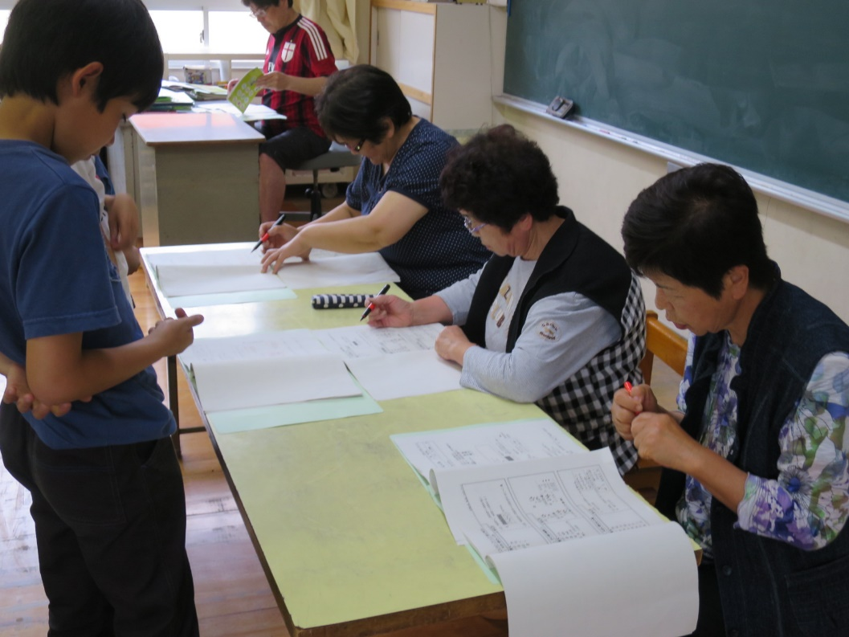
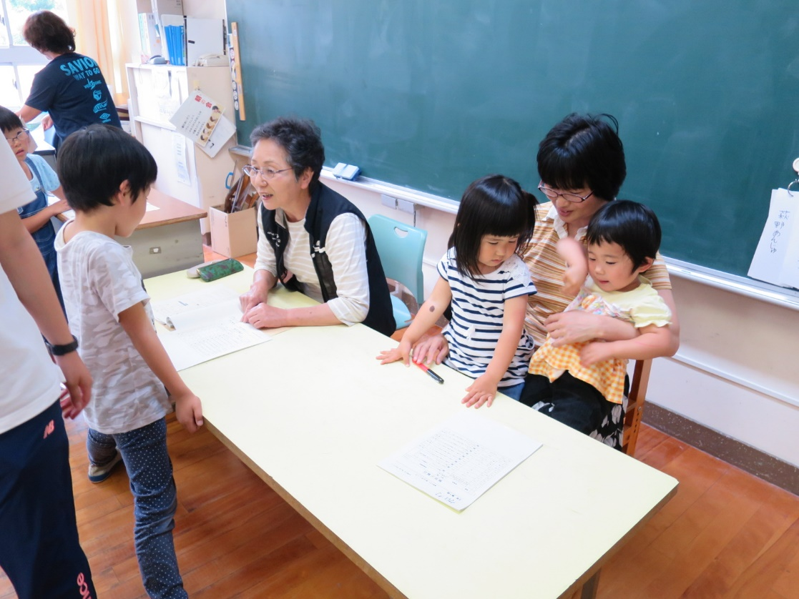
毎週金曜日の加力の時間には丸付けに来てくださり
中には小さな子どもを連れられた方もおられます。
Notes:
○取組例
・毎週金曜日の加力の時間に、子どもたちのプリントをまる付けしてもらいました。子どもたちは来てくれた人に褒めてもらうと、とてもうれしそうでした。

Slide 15
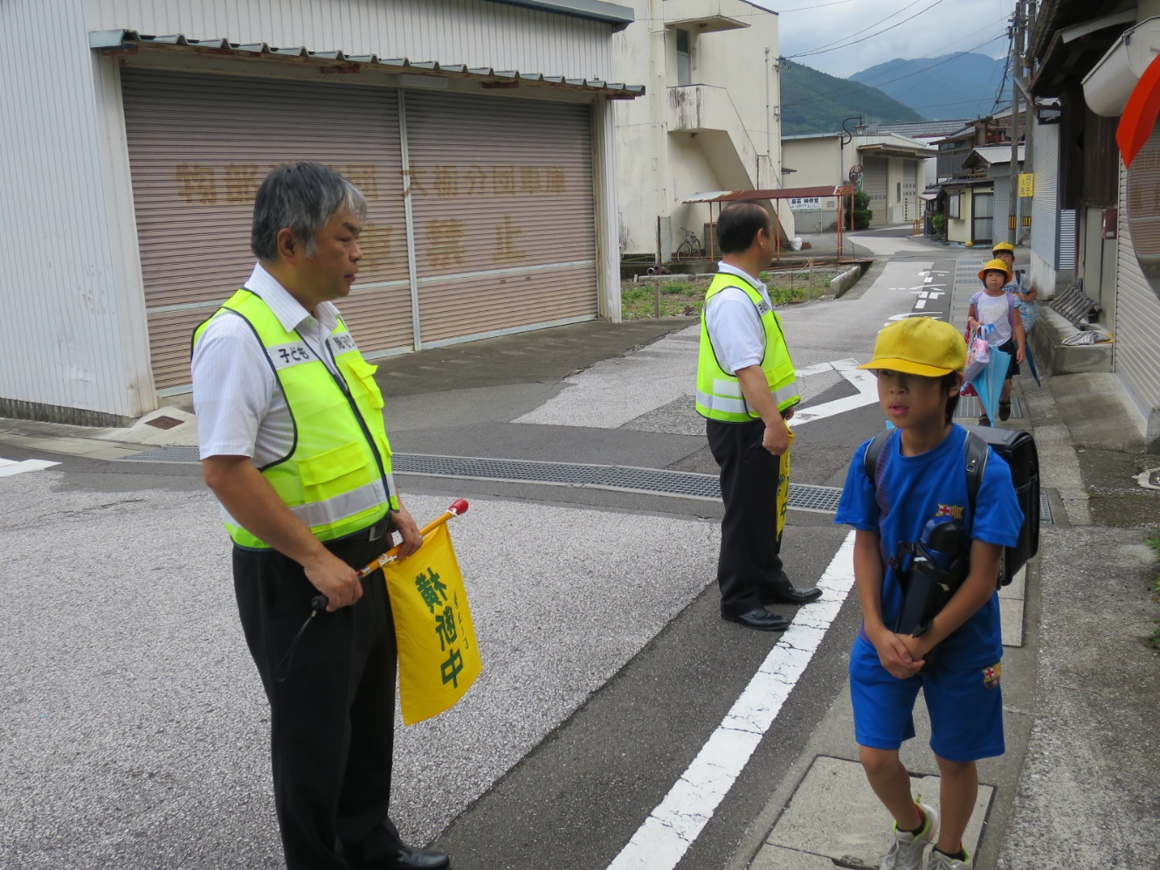
第１、第２月曜日と２０日は、地域の方が子どもの登下校を見守ってくださっています。
Notes:
○取組例
・地域の方に定期的に登下校を見守っていただいています。
・子どもたちは見守られているので安心です。

Slide 16
成 果
◆子どもの付けるべき力の５つが着実に伸びた。
◆子どもだけでなく、地域の方も生きがいややり
がいを感じた。
◆学校で起きた課題について学校運営協議会が
対応することで、穏やかな解決を見ることができ
る。
Notes:
○地域が学校と協働で取り組んだことの成果
◆子どもたちの５つのテーマが着実に伸びた。
◆子どもだけでなく、地域の方々も生きがいややりがいも感じた。
◆学校で起こった問題について、地域が参画する会で一緒に考えることで、解決ができたとのことです。

Slide 17
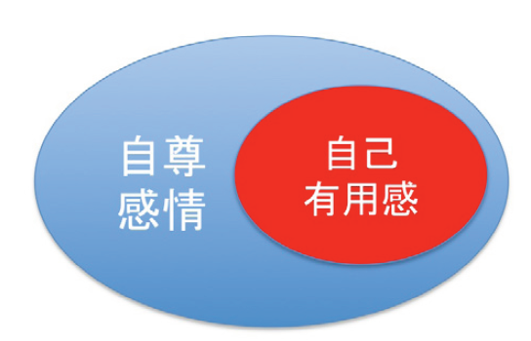
～自尊感情を高めることは～
自尊感情
自分をかけがえのない存在として認め、欠点も含めて自分自身を好きだと思う気持ち
自己
有用感
自分の属する集団のなかで、自分がどれだけ大切な存在であるかということを自分自身で認識すること
他者からの評価や
まなざしが必要
社会性の
基礎となるもの
参考：「生徒指導リーフ」Leaf１８ 国立教育政策研究所 他
Notes:
こうした他者との関わりは、子どもたちの自尊感情を高めることになります。
・自尊感情とは自分をかけがえのない存在として認め、欠点も含めて自分自身を好きだと思う気持ちです。
・自己有用感は自尊感情のなかに含まれ、自分の属する集団のなかで、自分がどれだけ大切な存在であるかということを自分自身で認識することを言います。
・この自己有用感は、自分で身につけることができず、周りの人からの評価やまなざしが必要になります。

Slide 18

～自尊感情を高めるために～
「認められている」
「満たされている」という思い
↓
「自己有用感」に裏付けられた
「自尊感情」が大切
◆自分の行ったことを他人から認めてもらった
◆自分の働きかけを相手から評価された 等
Notes:
○自尊感情を高めるために
・本人が「みんなから認めてもらっている」と感じられれば、おのずから他人にも優しくなれる、他人を受け入れることができるのではないかと考えます。
・特に、いじめの場合には、「満たされていない」という思いが、相手に対する意地悪な気持ちを生み出していると考えられます。
・いじめの「未然防止」を進めるうえで、全ての教育活動を通じて、「自己有用感」を育むことがとても重要になります。
・子ども達のよさを引き出し、もっている力を更に伸ばすには、学校だけでなく地域の協力も不可欠です。

Slide 19
～自尊感情を高めるために～
・誰かに愛されている、誰かとつながって
いるという感覚
包み込まれ感 ＝ 子どもへの“まなざし”
・「ありがとう」と言ってもらった経験
自己有用感 ＝ 他者からの感謝・承認
・自分はがんばれば目標を達成できるという
認識
自己効力感 ＝ 成功体験・自己実現
Notes:
○みなさんがここに示しているように学校でされていることが子どもの力になっています。
・みなさんが学校に入ってされていることは、子どもたちの自尊感情を高めています。
（読む）
こうしたことを繰り返すことで子どもたちは大きな愛情を受け止め、自尊感情を高めることになります。

Slide 20
保護者や地域の見守り
学 校
情報連携
行動連携
・公園で一人の子どもを何人かで囲んで言い合ったり、乱暴な
行為をしている。
・スーパーやコンビニでジュースやお菓子をおごらせている。
・登下校中に、一人の子どもが他の子どもの荷物を持たされて
いる。
・元気がない。服に汚れがある。
保護者・地域からの情報
Notes:
○地域での見守りのご協力
・地域やの方からの情報は，いじめの早期発見に非常に重要です。
・ここに書かれているような子がいたら、声をかけたり、学校へ一報をお願いします。
・また、より保護者や地域とつながった学校づくりのため、行事等への参加等も含め、行動面での連携もお願いします。

Slide 21
子どものようすがおかしいな・・と思ったら（地域編）
いじめられている子の変化いじめられている子どもの変化
□ いつもより表情が暗い。さえない。元気がない。覇気がない。
□ イライラしたり、おどおどしたり、落ち着きがない。
□ 登校中にあいさつや声かけをしても返事がこなくなった。
□ 以前はよく話しかけてきたのに、（ほとんど）話しかけてこなくなった。
□ 怪我をしている。
□ 荷物持ちの遊びが一人に集中するなど、罰ゲームのターゲットになっている。
□ 一人対一人（複数）で、言い合ったりたたき合ったりしている。
□ スーパーやコンビニで、ジュースやお菓子などをおごらされている。
いじめている子どもの変化
□ 暴力的な言動や友だちを中傷する言動がある。
□ お金の使い方が派手になる。
□ 話しかけても素直に聞かなくなった。または、避けるようになった。
そんな変化が見られたときは・・・・
すぐに学校へ連絡をお願いします。
Notes:
・ここに書かれているような変化の子どもを見たり聞いたりしたら「いじめ」に遭っているかもしれません。
ここに示しているものは、子どもの変化について、プログラムから抜粋したものです。
詳しくはプログラムを確認。（HPより印刷可）
・いじめられている子どもにも、いじめている子どもにも変化があります。
・こうした変化は不安定を示していますので、担任の先生など、学校に相談し共有しておくとよいです。

Slide 22
一人の百歩より
百人の一歩！

Slide 23
一歩（いっぽ）前へ！
地域の一人として、「子どもたちが安心して過ごせる学校・地域づくり」のために今からできることを一つ考えてみましょう！
【考える視点】
・学校とさらにつながるための工夫
・普段の活動で、子どもともう少し距離が近くなる工夫
・参加してくださる大人を、もう少し増やしていく工夫
Notes:
○みなさんで一歩前へ （ワークショップ）
・できることを一つ出してこれから取り組んでもらえたらと思います。
・少し時間を差し上げますので、これまで話させていただいたことをお近くの方と感想を出し合いながら、今からできることを一つ考えてみてください。
【考える視点】をもとに考える。
○できることの例
・地域の子に挨拶をしよう
・1日に１回は子どもと話す時間を設けよう。
・認める言葉を掛けてあげよう。
・近所の子にも声をかけよう。（元気？笑顔がいいね。あれ、元気ないよ）素性を明かしてくださいね。
・参観授業は今までよりも行けるようにしよう。
みなさんのされていることはたった一歩かもしれませんが、みなさんの一歩を合わせるとどうでしょう。とても大きな一歩になりませんか？
ぜひ、大きな一歩になりますよう必ず一歩を踏み出すことをお願いします。

Slide 24
ワークシート

Slide 25
ご清聴ありがとうございました。
いじめのない心豊かで安全・安心な社会へ
県民総ぐるみで取り組んでいきましょう！

